Slide 1

OOP
Analyse und Einsatzbereiche
Fabian Koch

Slide 2
OOP == Objekt Orientierte Programmierung

Slide 3
Gliederung
Vergleich OOP vs. FP
Anwendung
Module mit OOP

Slide 4
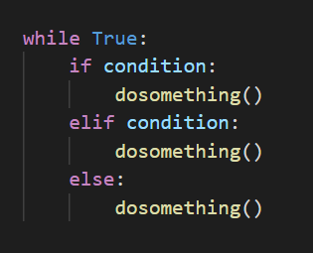
Strukturierte Programmierung
Selektion (if, elif, else)
Wiederholungen (while, for)
Unterteilung in Prozeduren

Slide 5
SP == Strukturierte Programmierung

Slide 6
OOP vs. SP

Slide 7
Beispiel: Bauernhof

Slide 8
Objekt Orientierte Programmierung
Modular
Wiederbenutzbarkeit
Effektiv
Übersichtlichkeit
vereinfachte Fehlersuche
verallgeminerte Funktionen
gute Anpassbarkeit

Slide 9
Anwendung

Slide 10
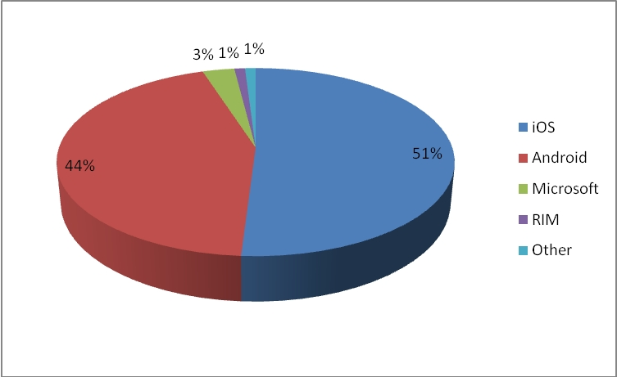
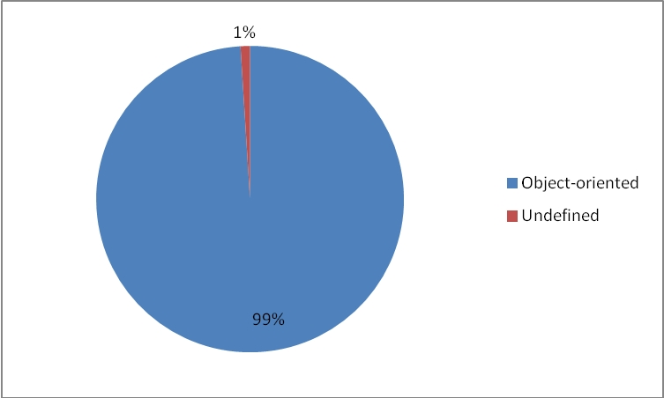
Mobilgeräte
Objekte interagieren miteinander
Wiederverwendbarkeit

Slide 13
Mobilgeräte
Objekte interagieren miteinander
Wiederverwendbarkeit

Slide 14
Weitere Bereiche
Künstliche Intelligenz
Spieleentwicklung
…

Slide 15
Module

Slide 16


GitHub
Quellen

